Slide 1
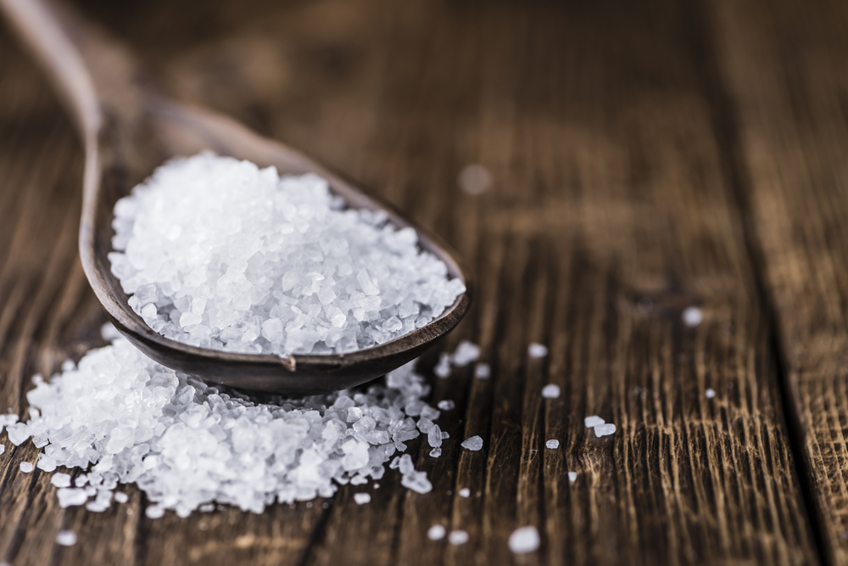
Познавательно – исследовательский проект
«Обыкновенное чудо»
( подготовительная группа)
Подготовила: воспитатель высшей категории МДОАУ №56 «Надежда»: Донцова Н.В.

Slide 2

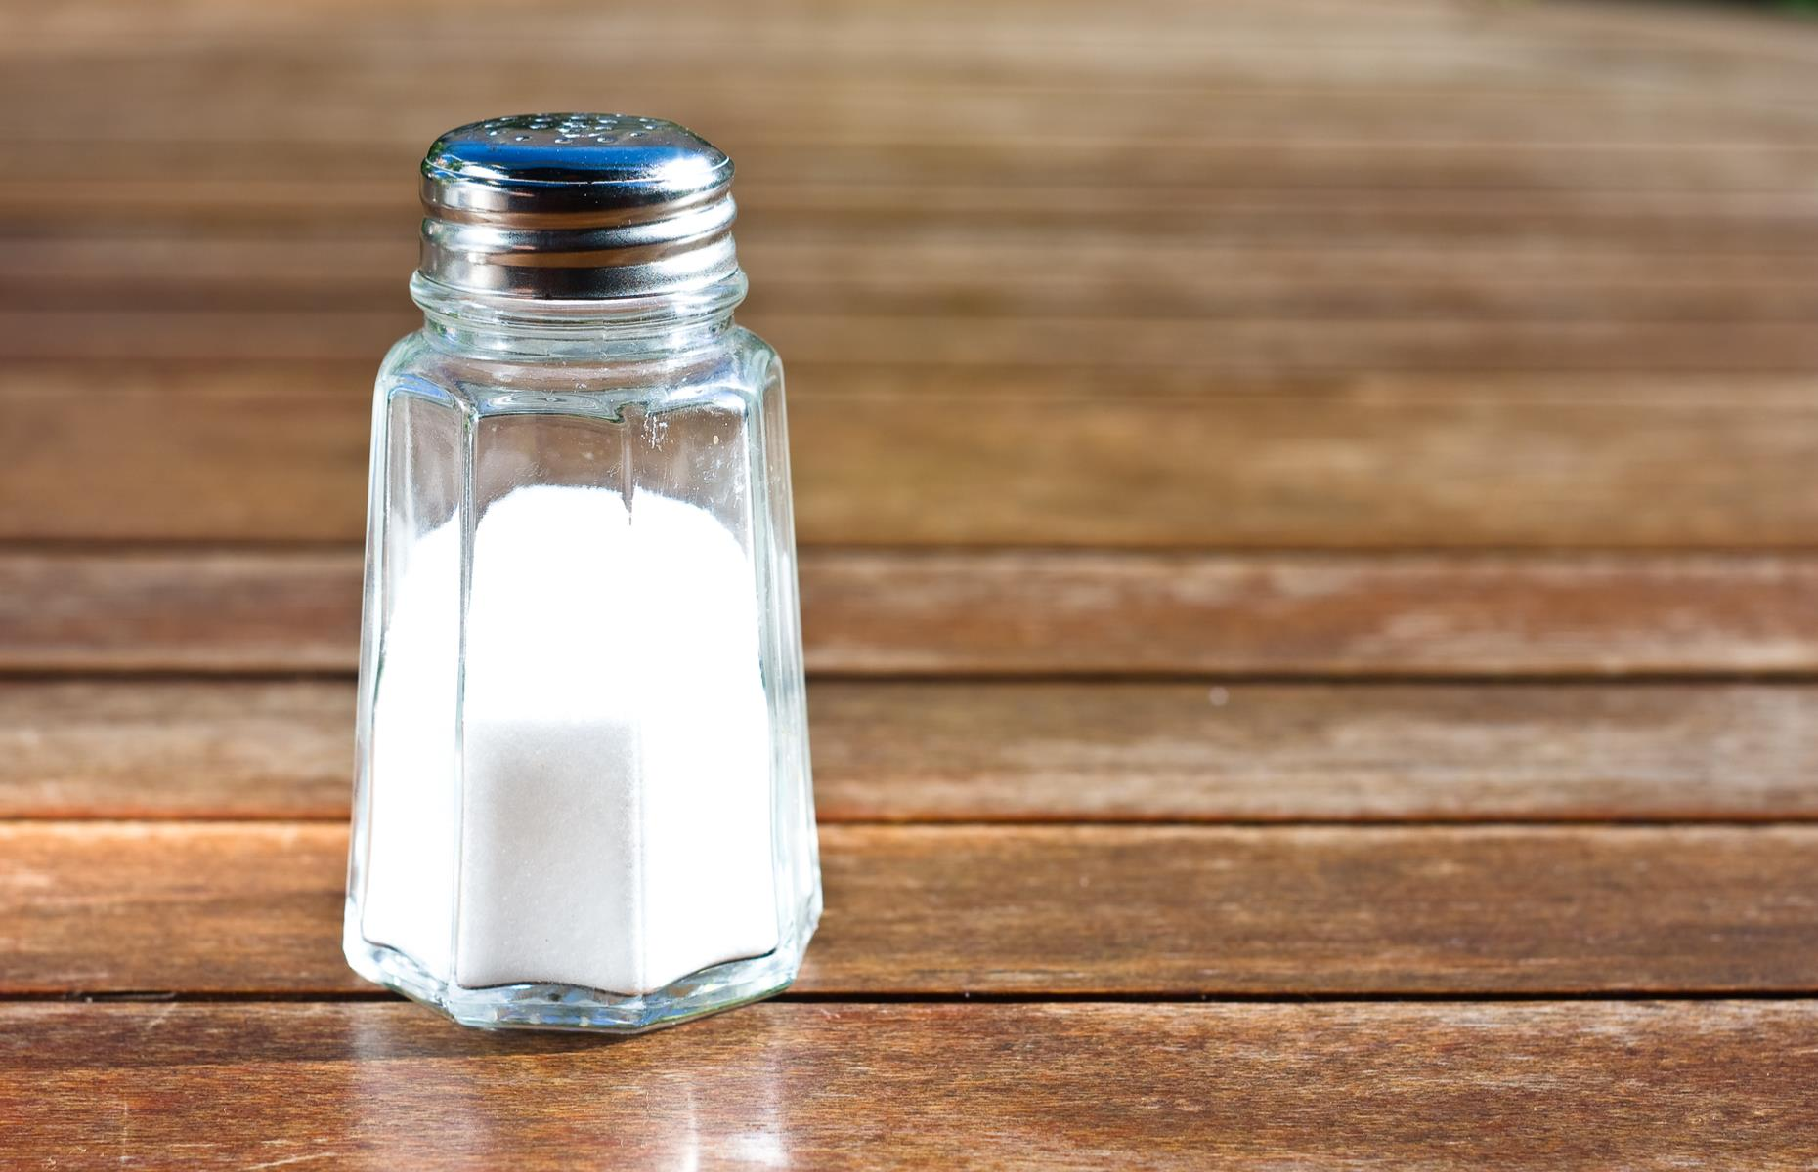
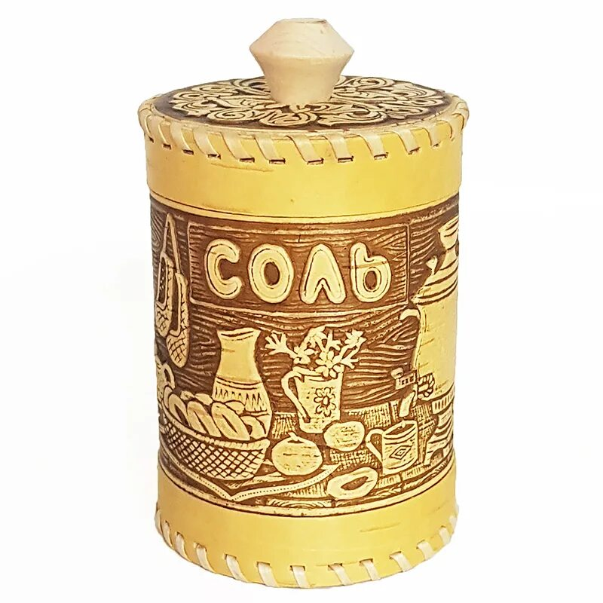
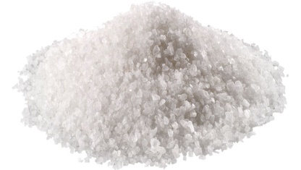
Проблемная ситуация:
Однажды во время обеда ребята попросили соль, чтобы подсолить суп. Мы спросили, почему люди используют именно соль? Они ответили, что соль – обычная приправа, но задумались можно ли ее чем нибудь заменить, или использовать как то по другому? В результате чего у детей возник вопрос «Что может быть удивительного в обыкновенной соли?» Это и стало темой нашего проекта «Обыкновенное чудо!»

Slide 3
Актуальность темы проекта:
По нашему мнению необходимо находить интересное и необычное рядом, в доступных для наблюдения и изучения предметах. Мы выбрали соль потому, что она есть на каждом столе, в каждом доме. И в наши дни поваренная соль таит в себе много скрытых, удивительных и далеко не всем известных свойств. Без соли не может жить ни один живой организм. Соль предохраняет продукты от гниения. Из соли приготавливается много необходимых лекарств, и соль нужна для производства самых обыкновенных предметов — мыла, стекла, тканей, бумаги и еще многого другого. Почему же именно эту обыкновенную поваренную соль ничем нельзя заменить? Из чего она состоит, откуда ее берут, почему раньше она ценилась дороже золота, а теперь почти ничего не стоит? Мы решили больше узнать об этом интересном и вроде бы знакомом продукте.

Slide 4
Цель проекта:
Расширить представление детей о соли и её свойствах. Доказать, что соль – не только необходимый продукт, но и интересный материал для проведения опытов, наблюдения и творчества.
Задачи:
познакомить детей с происхождением соли, ее видами, способами добычи;
вызвать интерес к исследованию полезного ископаемого – соли, ее свойств и качеств, способами использования человеком;
стимулировать познавательную активность детей, создавая условия для исследовательской деятельности.
развивать мыслительные операции, умение устанавливать причинно-следственные связи, анализировать, делать выводы;
развивать творческие способности и коммуникативные навыки детей.
воспитывать аккуратность в работе, испытывать радость от экспериментирования, открывая новое в знакомом.

Slide 5
Гипотеза:
Мы предположили, что соль – не только вещество, необходимое человеку для жизнедеятельности, но и интересный материал для экспериментов, наблюдений и творчества.
Ожидаемый результат:
Дети получат представления о соли, ее свойствах, способах добычи, видах соли, ее пользе и вреде;
У дошкольников повыситься интерес к исследованию окружающего мира;
Расширится уровень знаний об особенностях природы родного края и страны;
Обогатиться опыт детей проводить опытно-экспериментальную деятельность;
Дети научатся выполнять творческие работы в нетрадиционной технике с использованием этого минерала;
Пополнится предметно – развивающая среда: обогатится лаборатория образцами соли, картотекой опытов;
Будет создан Лэпбук для удобства изучения данной темы.
У родителей повысится компетентность в вопросах детского экспериментирования.

Slide 6
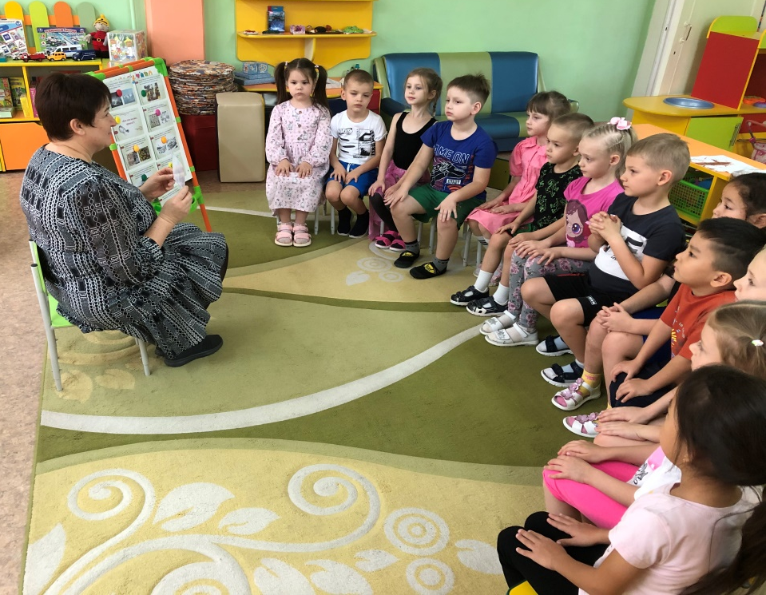
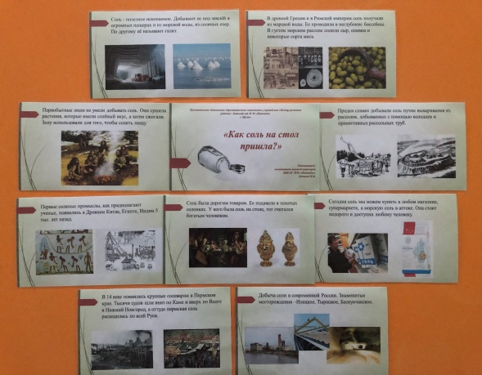
I этап. Подготовительный:
Составление и обсуждение со всеми участниками проекта поэтапного плана работы;
Подбор методической, справочной и художественной литературы;
Подбор дидактического и наглядного материала.
II этап. Основной:
Занятие «Как соль на стол пришла?»

Slide 7
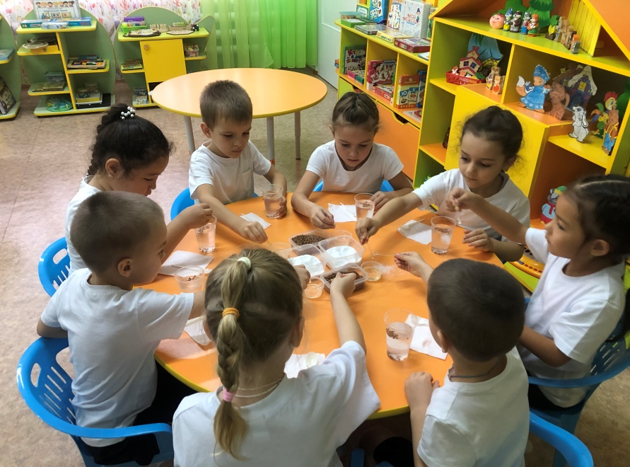
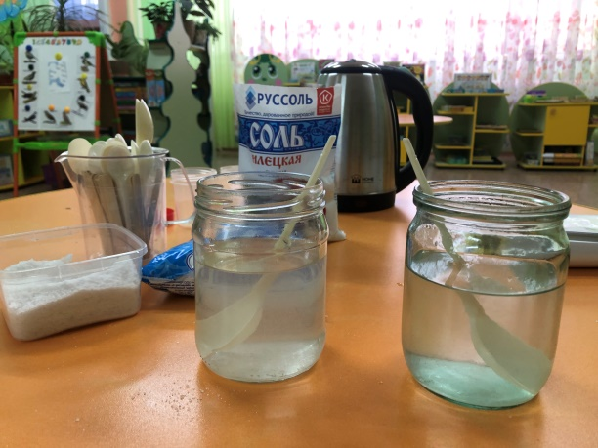
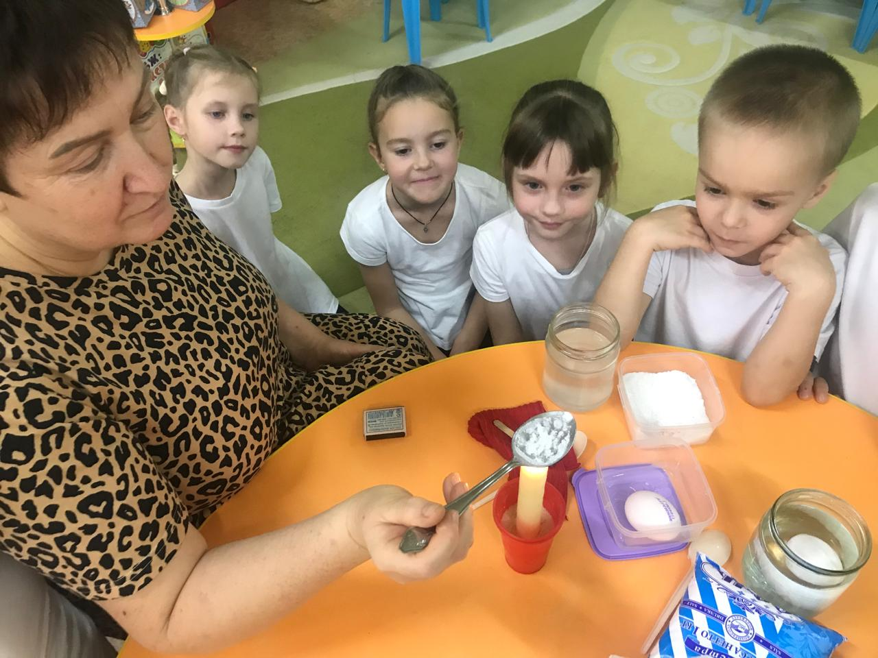
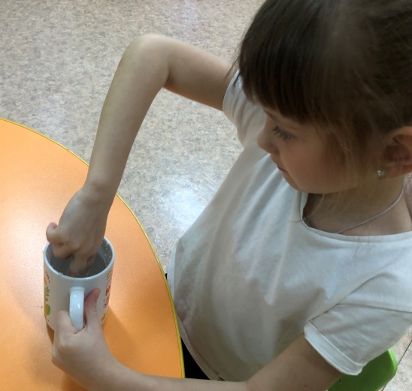
Занятие «Секреты соли»
Опыты «Свойства соли»

Slide 8
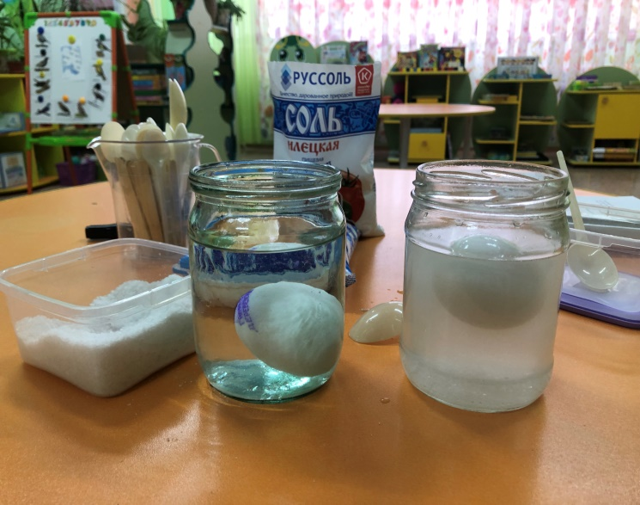
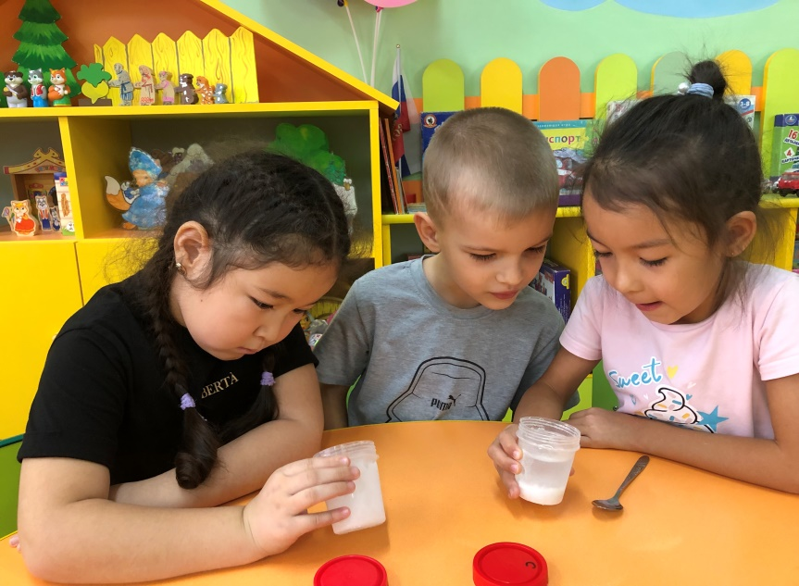
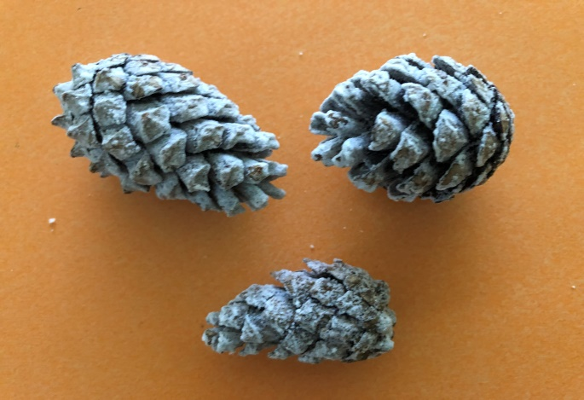
Опыт «Эффект Мертвого моря»
Опыт «Снежные шишки»
Опыт «Незамерзающая соль»

Slide 9
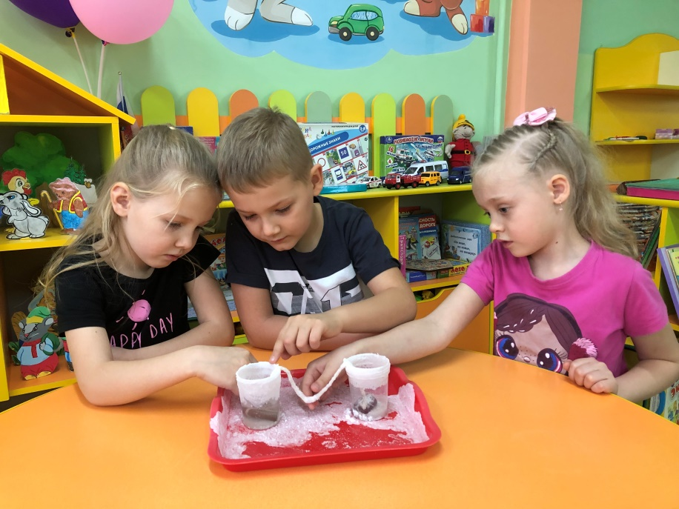
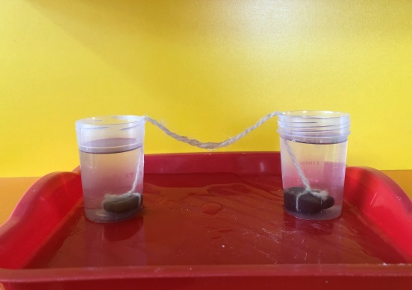
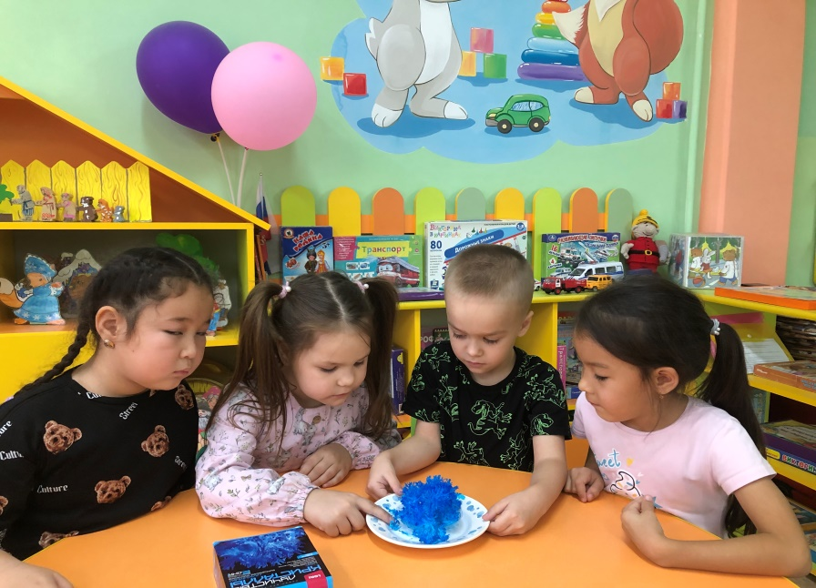
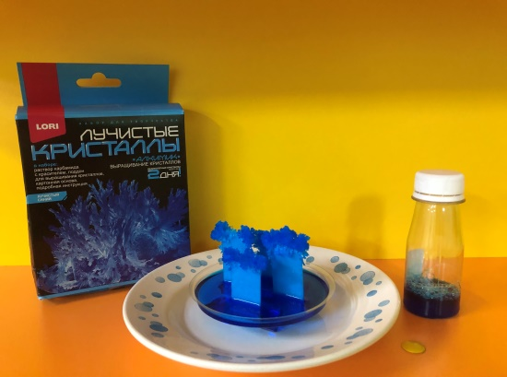
Опыт «Выращивание кристаллов»

Slide 10
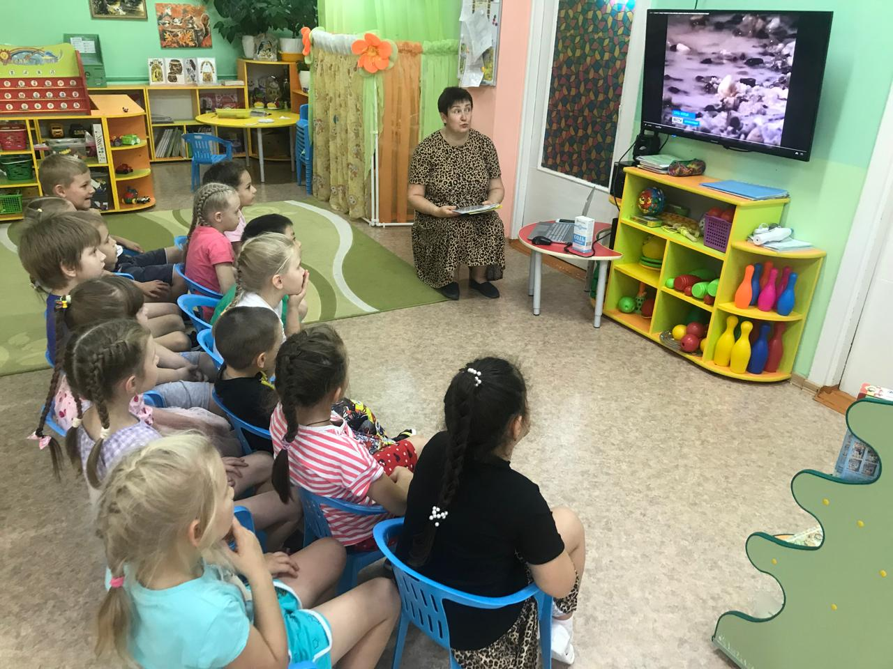
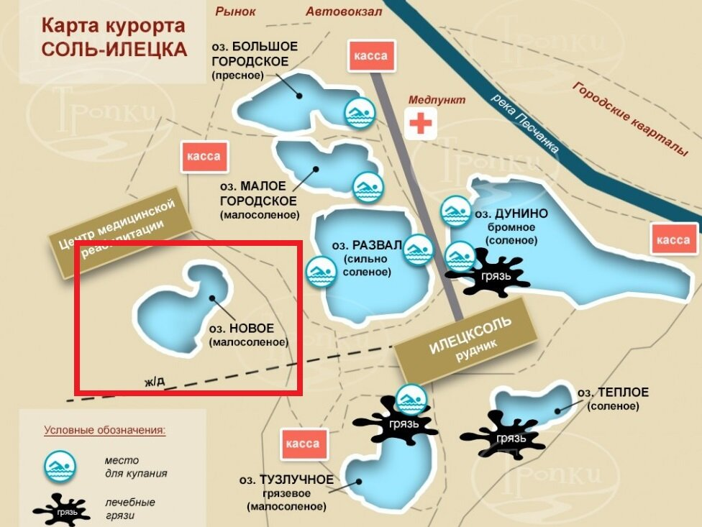
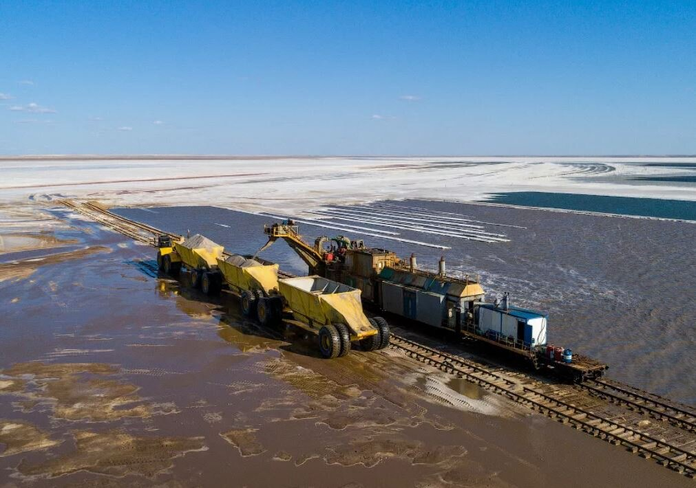
Занятие
«Соленые
города»
Озеро Баскунчак
Астраханская обл.

Slide 11
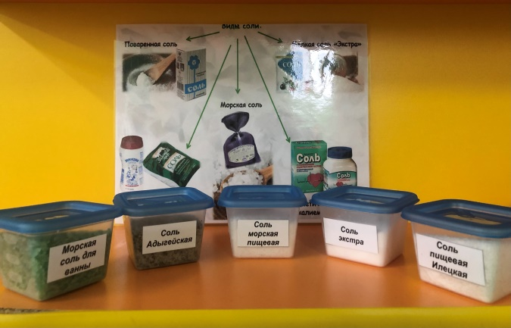
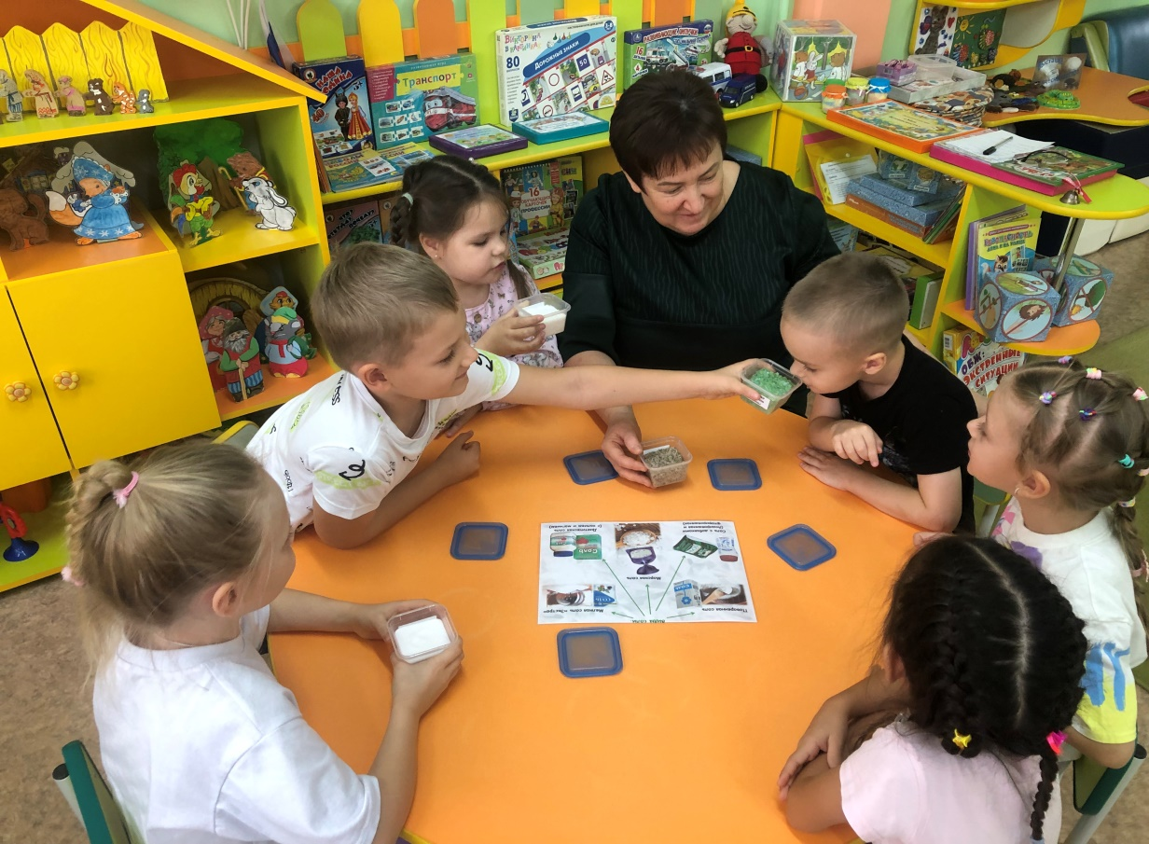
Занятие
«Такая
разная соль»

Slide 12
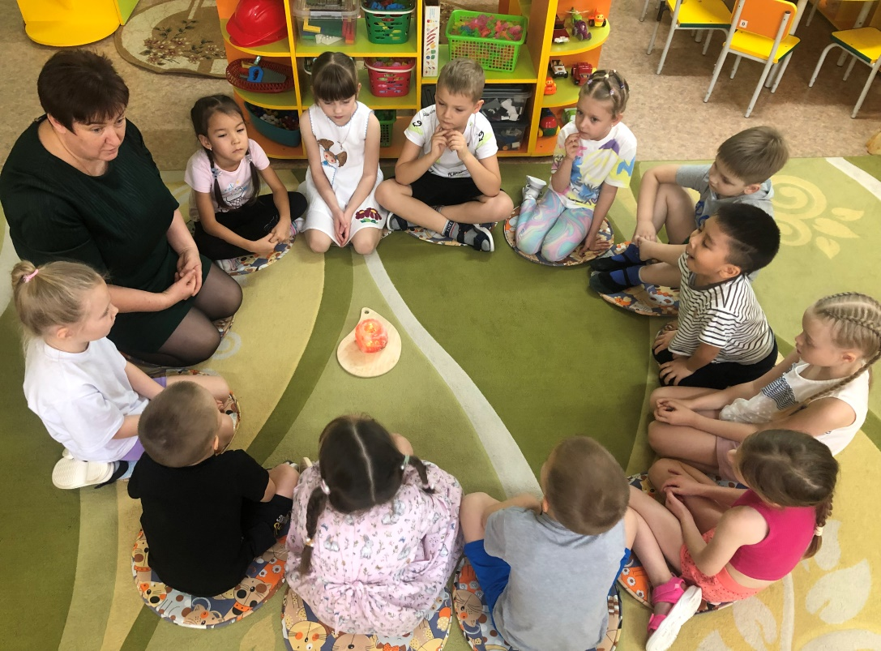
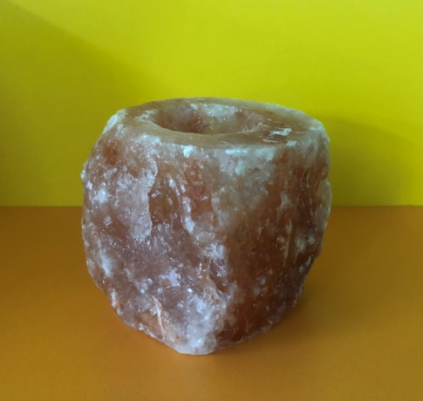
Речь и речевое общение:
Беседы:
«Что мы знаем о соли?»;
«Применение соли»;
«Мифы о соли»;
«Полезные советы».
Чтение худ. литературы:
Словацкая сказка «Соль дороже золота», «Сказка про соль и золото», сказка А.Афанасьев «Как Иван - купеческий сын за солью ходил»;
Пословицы и загадки.

Slide 13
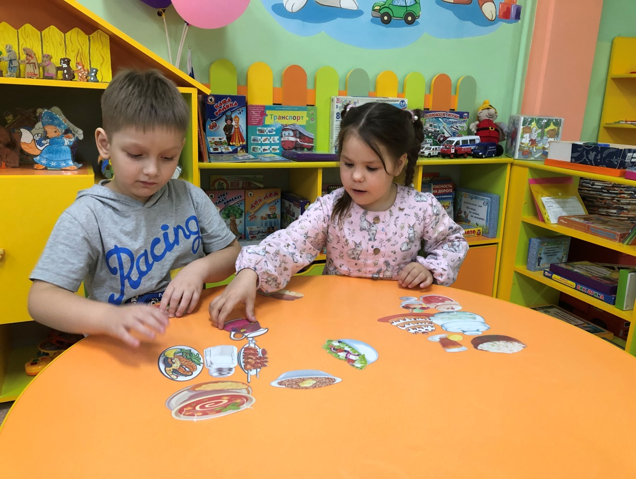
Игровая деятельность:
Дидактические игры: «Кислое, горькое, соленое», «Соль или сахар?», «Соленый – несоленый», «Соль: друг или враг?»;
Д/и «Соль или сахар?»

Slide 14
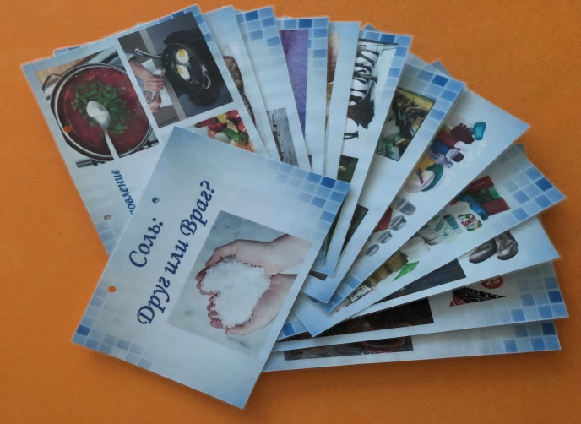
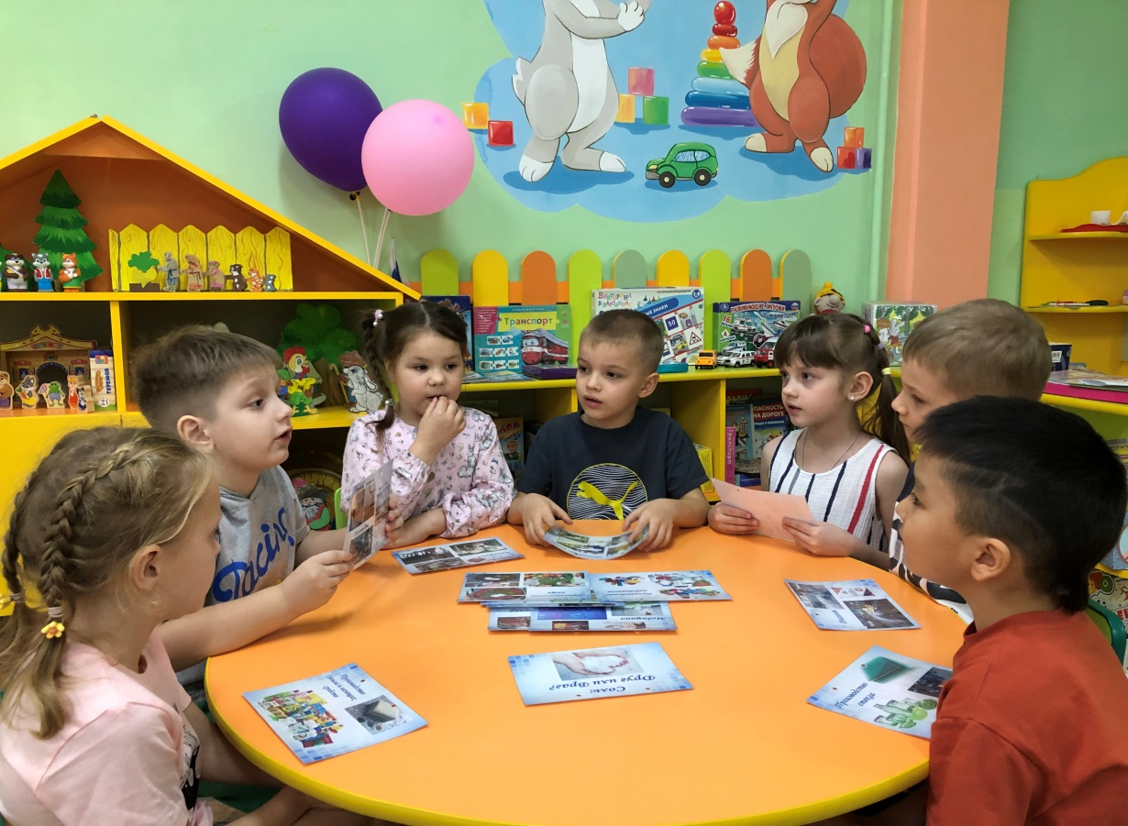
Д/и «Соль: друг или враг?»

Slide 15
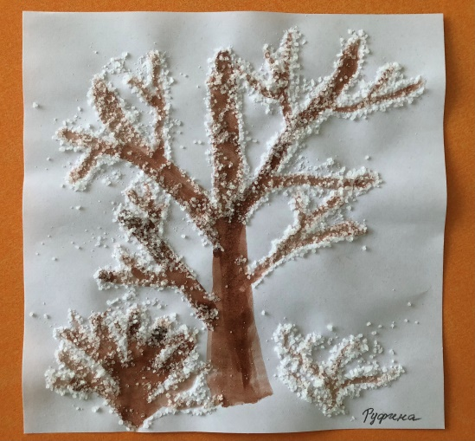
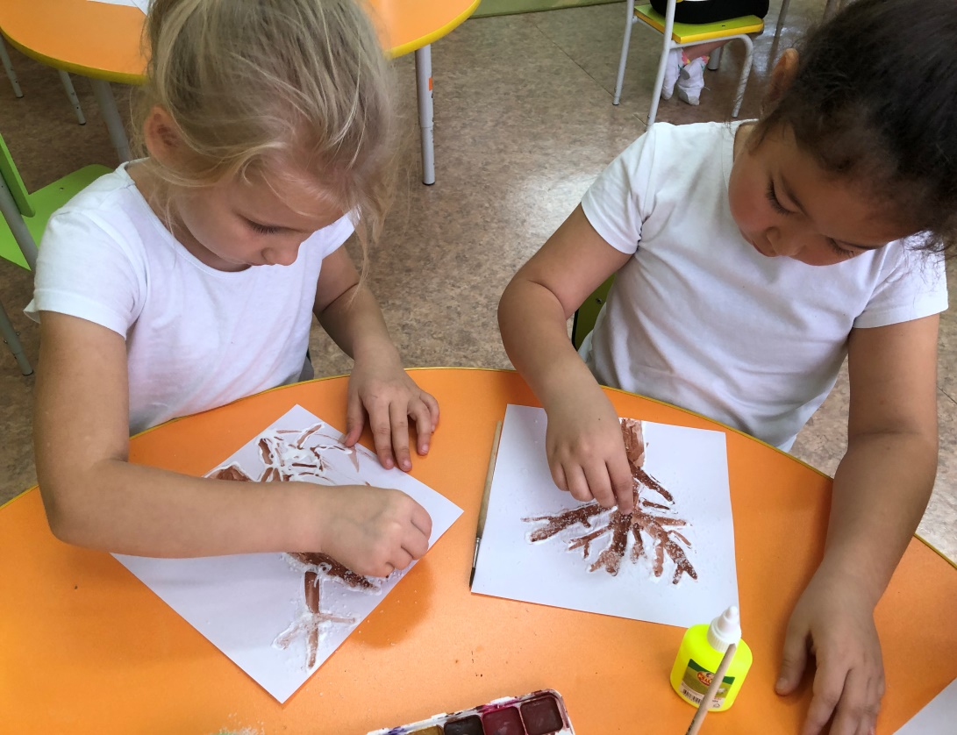
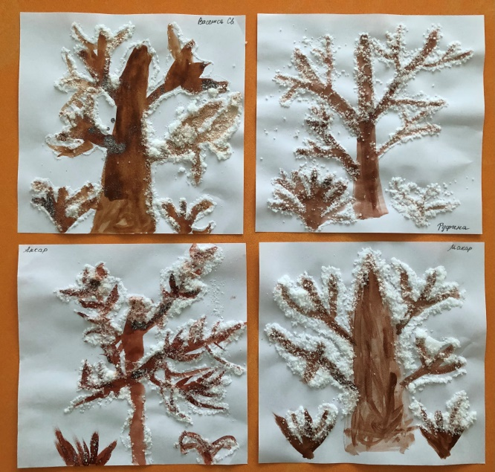
Художественно – эстетическая деятельность
Рисование солью
«Снежное кружево»

Slide 16
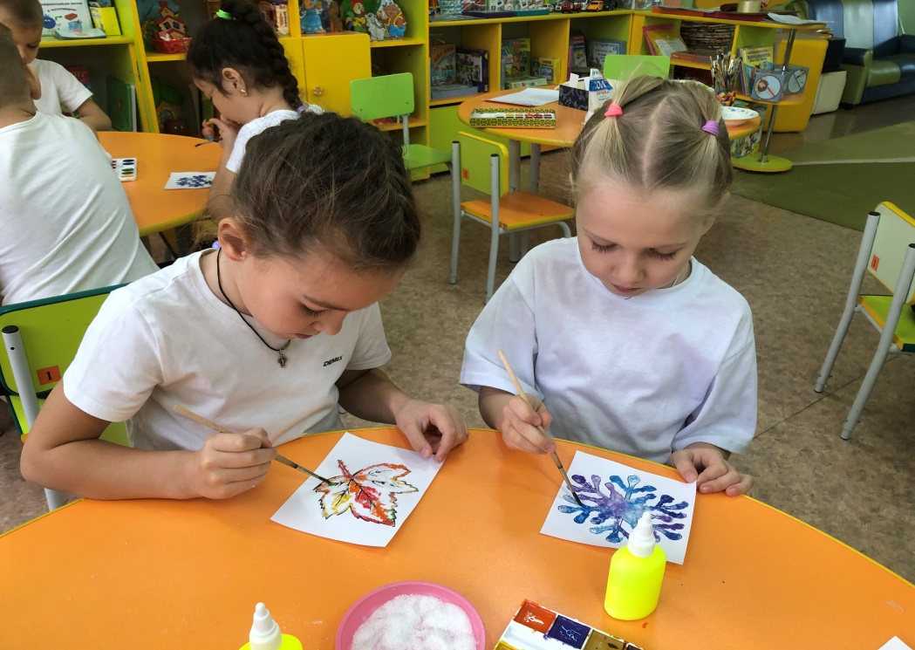
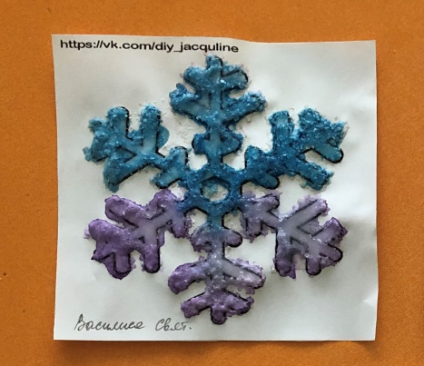

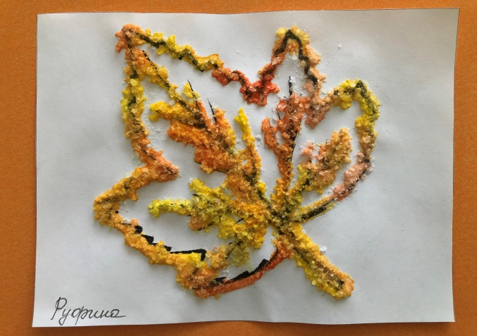
Изо – деятельность «Радужные рисунки» (рисование солью и акварелью)

Slide 17
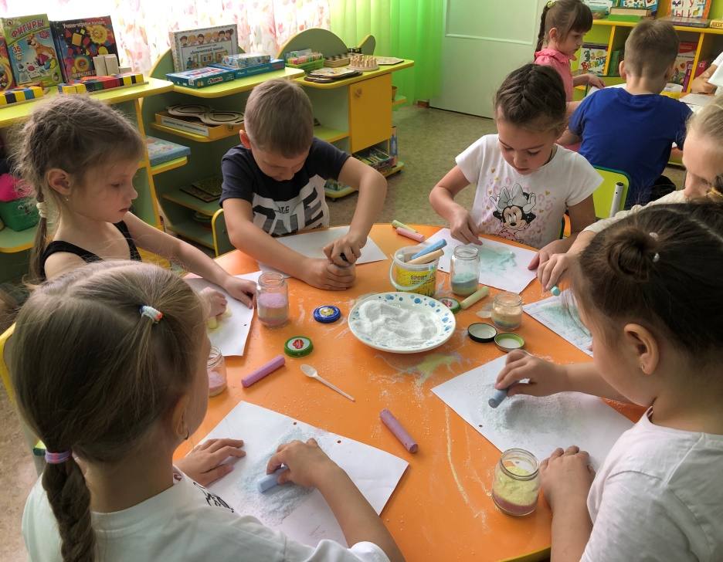
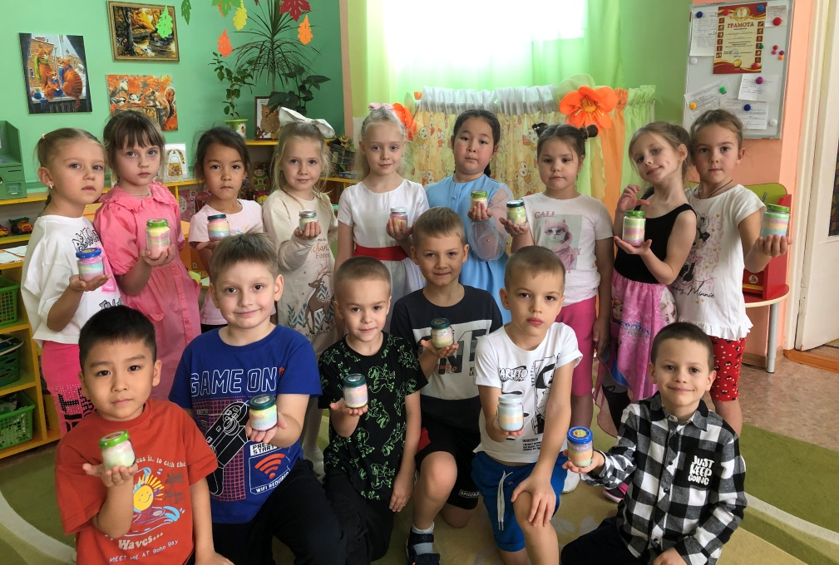
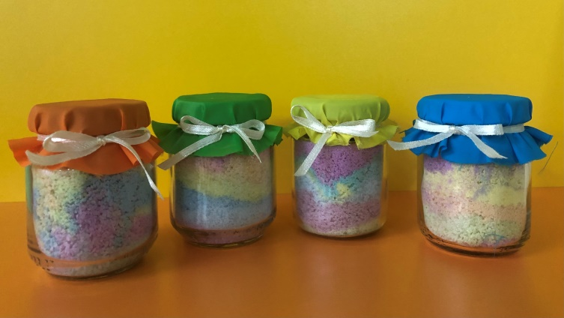
Творчество
«Цветные баночки»
(окрашивание соли мелками)

Slide 18
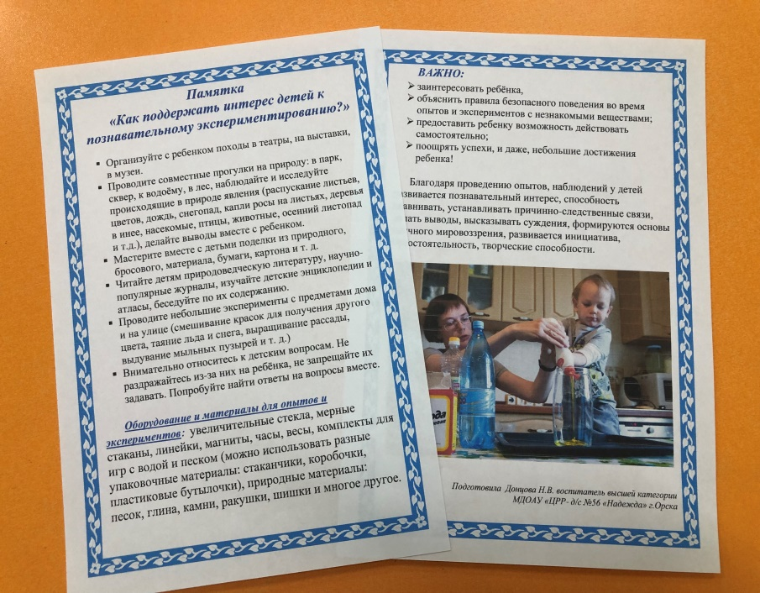
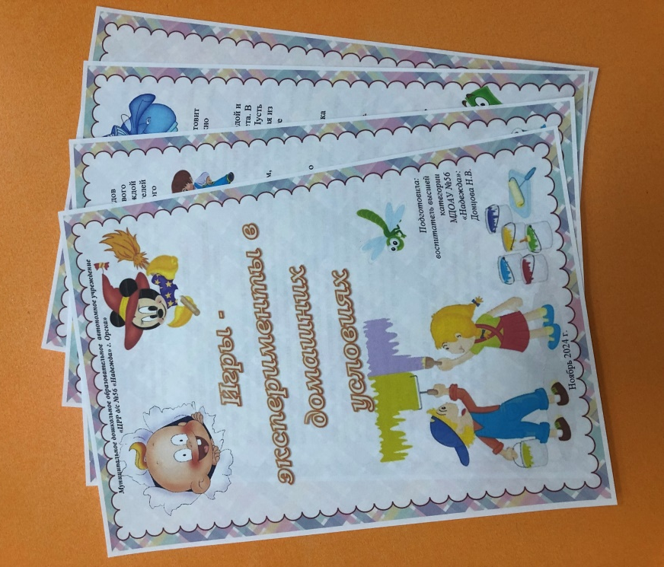
Работа с родителями
Консультации:
«Игры – эксперименты в домашних условиях»,
«Как поддержать интерес детей к познавательному экспериментированию»;

Slide 19
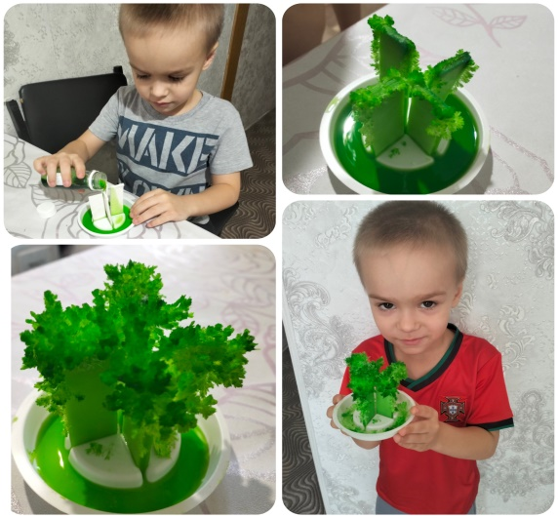
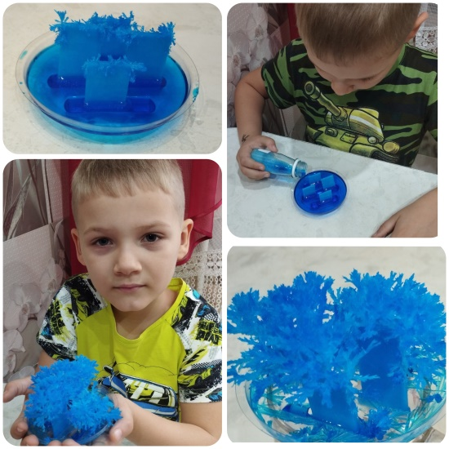
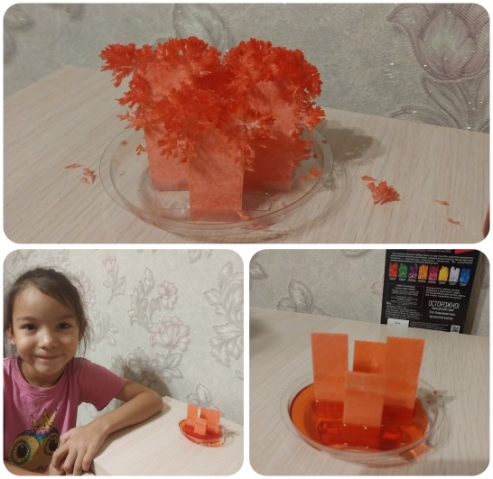
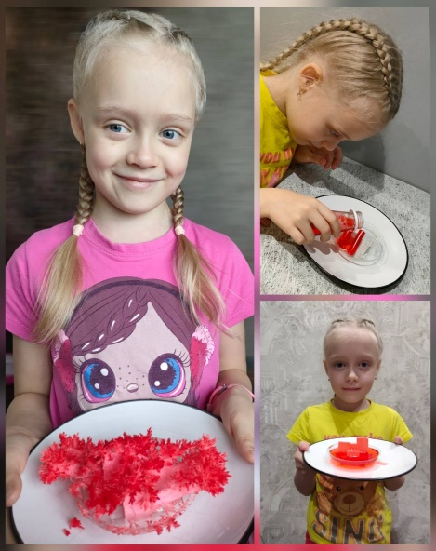
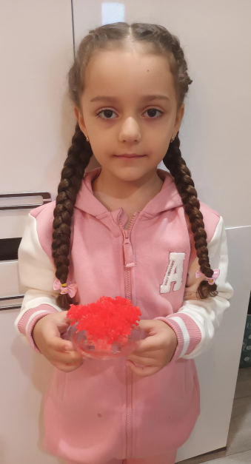
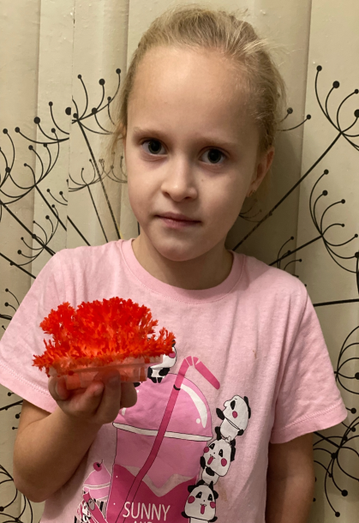
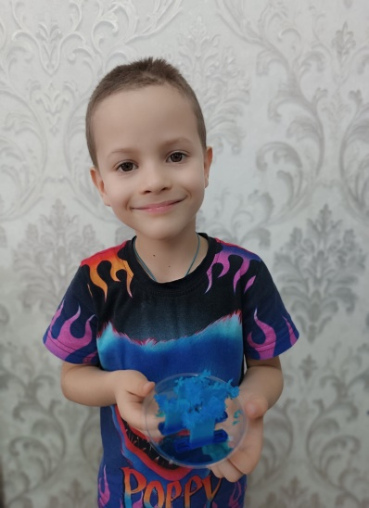
Совместная деятельность родителей и детей
«Выращивание кристаллов в домашних условиях»

Slide 20
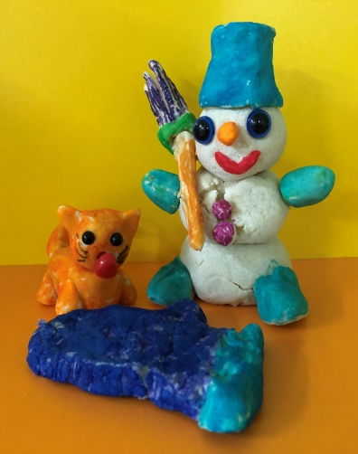
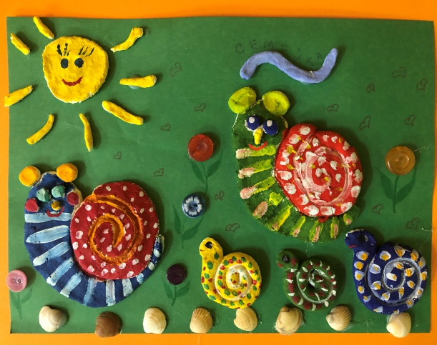
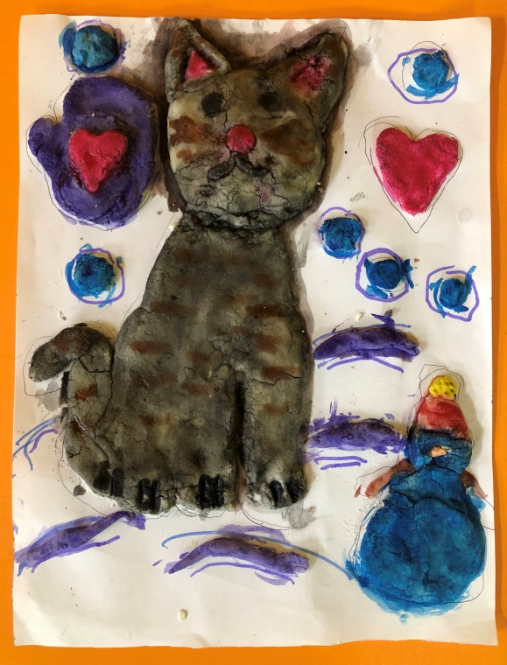
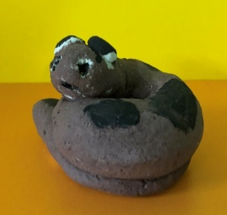
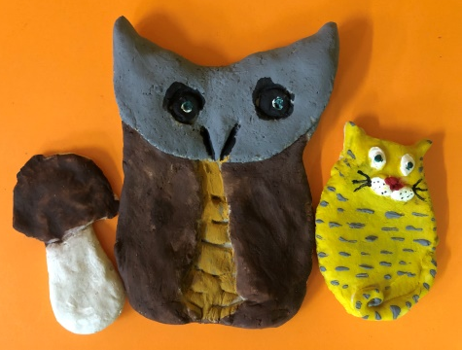



Совместная деятельность родителей и детей
«Поделки из соленого теста»

Slide 21




Семейное посещение
соляной пещеры
«Арсолька»

Slide 22

III этап. Заключительный:
Лэпбук «Волшебница соль»

Slide 23

Фотовыставка
«Удивительные
кристаллы»

Slide 24

Выставка «Чудесное тесто»

Slide 25
В результате работы над проектом дети получили представления о видах соли и способах её добычи:
узнали, о свойствах соли, и о том, что соль – может быть не только полезным, но и вредным продуктом для человека;
узнали, как человек использует этот природный компонент;
приобрели умения и навыки в исследовательской деятельности (умение устанавливать причино-следственные связи, анализировать, систематизировать и делать выводы);
научились выращивать кристаллы;
познакомились с городом – курортом в Оренбургской области, где ведется добыча этого полезного ископаемого;
дошкольники узнали, что этот минерал может являться еще и материалом для творчества;
родители повысили компетентность в вопросах детского экспериментирования.

